Slide 1
Attentes
Outils d’aide à la décision
Générateur de tableaux, graphiques (tous genres)
Modifications en temps réel
Liaison base données (Oracle)
Génération en PDF et HTML des rapports générés

Slide 2

Présentation logiciels -Jasper
JasperSoft
Créé en 2001
Suite décisionnelle open source la plus utilisée au monde
Propose suite complète de BI
Jasper ETL (récupération, transformation et chargement de données)
iReport (conception modèle de rapport)
Jasper Report (exécution et lecture de données)
Jasper Server (distribution des rapports)
Solution d’analyse et de reporting performante

Slide 3
Présentation logiciels -Jasper
iReport
Créer un modèle de rapport
Obtenir un fichier XML
Construire des rapports à partir d’un modèle
Remplir le rapport avec des données en provenance de diverses sources
Exporter sous divers formats (PDF, HTML, EXCEL…)

Slide 4


Présentation logiciels -Jasper
iReport
Reporting complet
Rapports dynamiques
Fonctionnalités poussées → Système de script
Sorti des documents sous différents formats
Open source
Besoin de connaissance SQL
Maitrise système de script iReport
1 dataset par tableau/graphique

Slide 5
Présentation logiciels -Qlikview
QlikTech
Créé en 1993 en Suède
Plus de 500 partenaires au monde
Propose de simplifier la prise de décisions des utilisateurs métier dans les entreprises
A développé des approches innovantes en matière d'accès, de gestion et d'interaction avec les données
Qlikview

Slide 6

Présentation logiciels -Qlikview
Qlikview (1996)
Un outil capable de traiter et de représenter n’importe quel type de données
Rendu de l’analyse facile, utile et passionnante
Données pouvant provenir de diverses sources de données (BD relationnelle, fichiers textes délimités, excel, table HTML,table XML…)

Slide 7
Présentation logiciels -Qlikview
Qlikview
Utilise technologie « in memory »
Reporting très complet : offre beaucoup de possibilités
Sécurité complète intégrée (contrôler l’accès aux analyses de données et de déterminer qui peut consulter)
Données prises en temps réel à la source
Pas de connaissances techniques requises
Pas de cout de formation (démo)
Licence onéreuse

Slide 8

SAS Institute:
Statistical Analysis System
Entreprise française créée en 1983
Implantation à Lyon, Nantes, Aix, Toulouse,…
Position de leader sur le marché français de l’informatique décisionnelle
SAS Version 9 (SAS Foundation) depuis 2004:
Base SAS, SAS Entreprise Guide
SAS/ACCESS, OLAP
SAS/GRAPH, SAS/STAT

Slide 9
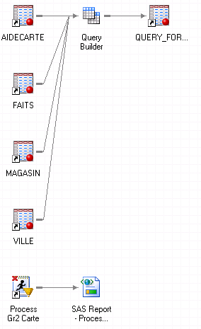
SAS Enterprise Guide
Utilise un langage dit « de 4eme génération » ( langage de programmation combiné avec un SGBD)
Extension de SAS Base avec une interface graphique Windows.
Créer plus facilement des requêtes, tableaux et graphiques.
Diagramme de flux de processus

Slide 10
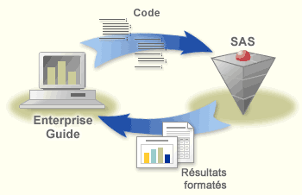
Présentation logiciels -SAS
SAS Enterprise Guide
Modifier directement le code SAS pour utiliser des options plus pointues.
Utiliser du SQL
Créer des procédures stockées appelables à distance.

Slide 11
SAS Enterprise Guide
Outils de reporting puissant
Procédures stockées
Personnalisation des tableaux (CSS) et graphiques
Export texte et PDF
Large support Web
Disponible à l’ISTIL
Adaptation au code SAS
Interface de SAS avec les bases de données
Logiciel payant dans d’autres circonstances

Slide 12
Tableau comparatif
Support | Communauté | Professionnel | Professionnel
Documentation | Entraide forum | Démo d’utilisation | Large support en anglais
Installation | Facile et rapide | Facile et rapide | Difficile en local
Performance | Moyenne | Excellente | Très bonne
Interface | Facile, intuitif | Très facile, très intuitif | Moyenne

Slide 13
Tableau comparatif
SGBD | Oracle | Oracle | Oracle
Connaissances techniques | SQL | Aucunes | Code SAS, SQL
Design graphiques/ tableaux | ++ | +++ | ++
Customisation | Moyenne | Excellente | Excellente
Licence | Open Source | 10.000 € | Disponible à l’université

Slide 14
Les choix

